Slide 1

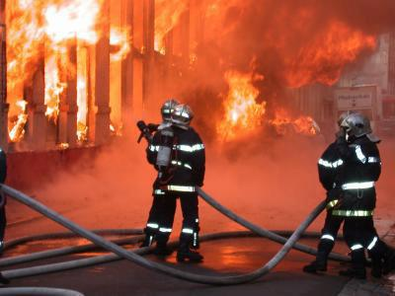

Slide 2

DEROULEMENT TYPE D’UNE RECONNAISSANCE

Slide 3
GENERALITE
La reconnaissance est la première étape à réaliser sur tout type d’intervention.
Elle sert à déterminer quels vont être les actions à réaliser pour mener à bien l’opération
REACTIONS IMMEDIATES

Slide 4
OBJECTIFS
RENSEIGNER SUR LES SAUVETAGES A OPERER
LES ENDROITS LES PLUS EXPOSES
LES MATIERES EN PRESENCE

Slide 5
LE DEROULEMENT TYPE LORS DES FEUX
Le chef d’agrés dés son arrivée sur un sinistre, accompagné d’un binôme d’attaque, explore les endroits menacés par l’incendie.
Effectuer les sauvetages ou les mises en sécurité
Couper les fluides
Apprécier les risques de propagations
Déterminer les points d’attaques et les cheminements, et les communications intérieures

Slide 6
LE DEROULEMENT TYPE LORS DES FEUX
La reconnaissance est effectuée en binôme car la progression est difficile (ex fumée)
Le binôme s’équipe d’ARI .
Effectue la mission désignée par le chef d’agrés (sauvetages, reconnaissance dans les étages enfumés ,ouverture de pyrodrome,)
RENDRE COMPTE DE LA MISSION

Slide 7
LE DEROULEMENT TYPE LORS DES FEUX
La reconnaissance s’effectue en binôme en respectant les règles de sécurité de :
PROTECTION INDIVIDUELLE
+
PROTECTION COLLECTIVE

Slide 8
LES SITUATIONS SPECIFIQUES
Lors de reconnaissance dans des locaux de grandes envergures ou la visibilité est réduite ,les accès nombreux et à partir du moment où la distance entre le point d’accès et le but à atteindre est supérieur a 20 m, la manœuvre réalisée devra être conforme au
GNR APPAREIL RESPIRATOIRE ISOLANT

Slide 9
LES SITUATIONS SPECIFIQUES
AVANT TOUTE MANŒUVRE, LE PERSONNEL DEVRA ETRE SENSIBILISE
Aux atmosphères non respirables
Aux contraintes physiologiques

Slide 10
LES SITUATIONS SPECIFIQUES
ET CONNAÎTRE PARFAITEMENT LE MATERIEL LIE A L’EXPLORATION
ARI
BALISE SONORE
LIAISON PERSONNELLE
LIGNE GUIDE
TABLEAU DE CONTRÔLE
PLAQUE DE CONTRÔLE
DISPOSITIF DE DERIVATION

Slide 11
FIN

